Slide 1
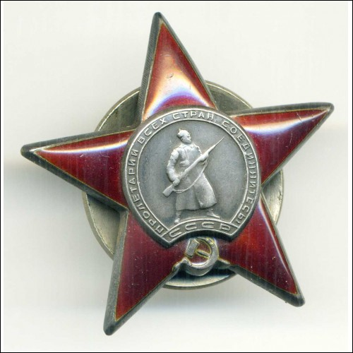
Презентация по теме: «СПОРТСМЕНЫ – ГЕРОИ ВЕЛИКОЙ ОТЕЧЕСТВЕННОЙ ВОЙНЫ.

Slide 2
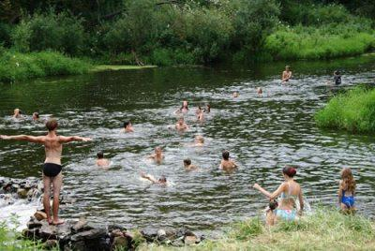
Лето 1941 года

Slide 3
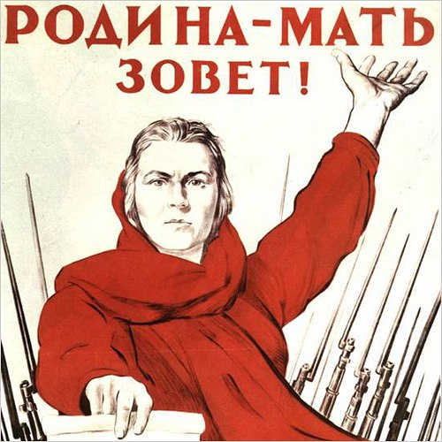
«Началась война…» – В сердца вонзилось Страшною отравленной стрелой. И на свете Всё переменилось. И тревога Встала Над страной. Эта весть Собой закрыла солнце, Словно туча чёрная в грозу.

Slide 4
ВОИНЫ-СПОРТСМЕНЫ ВЕЛИКОЙ ОТЕЧЕСТВЕННОЙ ВОЙНЫ 1941-1945 г.

Slide 5
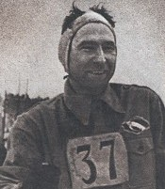
«Двадцать второго июня, Ровно в четыре часа, Киев бомбили, нам объявили, Что началась война…»

Slide 6
Кровопролитная, страшная, замешанная на подлости и политических играх, война накатилась черной тучей на Советский Союз в июне 1941 года. Говорят, что сила народа – в единстве. В единстве мыслей, духа, действий. Наверное, именно это во многом помогло нам не упасть на колени, а выпрямиться после жестоких бомбежек и тяжелых потерь.

Slide 7
Бок о бок с солдатами вставали гражданские – женщины, старики, подростки, дети. В окопах не различали партработников и токарей, профессоров и простых учителей, мастеров спорта и любителей. Спортсмены одними из первых уходили на фронты. Лыжники, стрелки, футболисты, альпинисты меняли привычные трико и бутсы на шинель и кирзу.

Slide 8
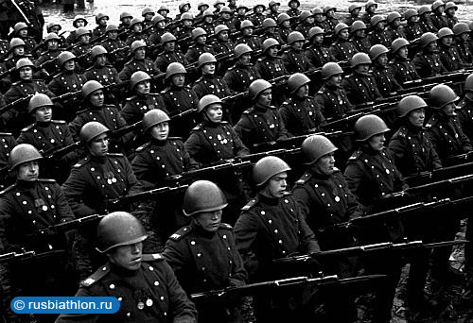
«Каждый спортсмен стоит в бою нескольких рядовых бойцов, а взвод спортсменов — надежнее батальона, если предстоит сложная боевая операция» — эти слова произнес Герой Советского Союза генерал армии И. Е. Петров, оценивая вклад воинов-спортсменов в победу в Великой Отечественной войне.

Slide 9
С первых дней войны весь советский народ поднялся на борьбу с фашизмом. Не могли остаться в стороне и спортсмены. Уже 27 июня 1941 года из спортсменов-добровольцев были сформированы первые отряды отдельной мотострелковой бригады особого назначения (ОМСБОН). Бригада представляла собой то, что на Западе теперь называют «коммандос». Спортсмены учились минировать шоссейные и железные дороги, стрелять без промаха, бесшумно снимать часовых. Всего за линию фронта, в 1941-1945 гг. было отправлено свыше 200 оперативных групп, в которые входило более 7000 человек. В тылу противника они пустили под откос 1500 воинских эшелонов с вооружением и гитлеровскими захватчиками, разрушили сотни мостов и переправ, уничтожили 50 самолетов и 145 танков.

Slide 10
Невозможно назвать всех, кто своими рекордами и достижениями славил советский спорт, был примером для молодежи в мирное время и кто отдал свою жизнь за отчизну, когда над нею нависла смертельная опасность. Подвиги атлетов — сколько их было! Вот лишь несколько ярких примеров смелости и самоотверженности советских спортсменов на полях сражений.

Slide 12
Александр Донской. Орденами и медалями за боевые дела отмечен штангист Александр Донской. Он по заданию командира партизанского отряда, приняв на себя роль сельского священника, прятал в церкви оружие и готовил боевую группу, с которой ушел воевать в волынские леса. Гитлеровцы были бы немало удивлены, узнав, что под рясой «батюшки» скрывается чемпион Украины по тяжелой атлетике. Свои ратные подвиги Донской совершал и воюя в партизанском отряде. За время пребывания в диверсионной группе Донской записал на свой личный счет 9 пущенных под откос вражеских эшелонов и две автомашины с живой силой и техникой.

Slide 14
Применять на войне свои спортивные навыки пришлось и заслуженному мастеру спорта по боксу Николаю Королеву. Об этом выдающемся спортсмене хотелось бы поговорить подробнее. Лучший в СССР во второй половине 30-40 гг., один из сильнейших мастеров в истории советского бокса, Николай Королев провел на ринге в общей сложности 219 боев и в 206 одержал победу. Девять раз он становился чемпионом СССР в тяжелой категории и пять раз был абсолютным чемпионом страны. Сразу же после объявления войны Николай записывается добровольцем и воюет в составе ОМСБОН. Вскоре он отправляется с партизанским отрядом под командованием будущего Героя Советского Союза Дмитрия Медведева в тыл врага.

Slide 15
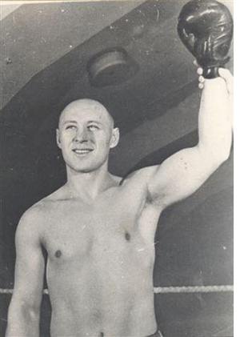
Николай Королев

Slide 16
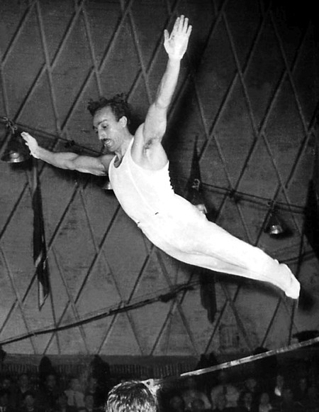
С началом Великой Отечественной войны Грант Шагинян записался добровольцем на фронт, в 1943 году был серьёзно ранен в ногу. Возобновить занятия гимнастикой смог только в 1946 году. В 1948 году он стал чемпионом СССР в вольных упражнениях, а в 1949 и 1951 годах — на коне. В 1952 году завоевал звание абсолютного чемпиона СССР.

Slide 17
Истинное мужество продемонстрировал штангист из Баку Ахмед Оглы Мамедов. На фронте он был тяжело ранен, потерял часть ступни, но после Победы нашел в себе силы прийти в большой спорт и установил всесоюзный рекорд среди легковесов. Танкист Давид Душман после ранения вернулся в спорт и стал знаменитым тренером по фехтованию.

Slide 18
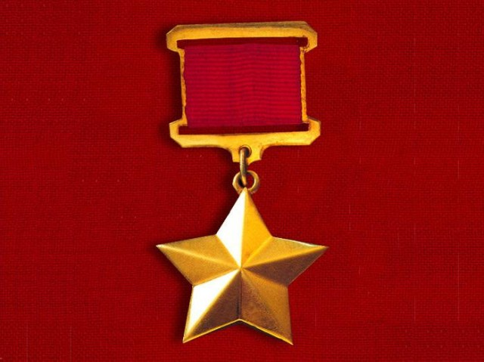
За смелость и отвагу, проявленные в боях с врагом многие были удостоены звания героя Советского Союза.

Slide 19
Хочется надеяться, что современные юноши и девушки, занимающиеся физкультурой и спортом, станут для нашей армии такой же крепкой основой, какой стали в годы войны спортсмены той поры.

